Slide 1


UNIVERSIDAD AUTONOMA DEL ESTADO
DE MEXICO
Facultad de Economía
MATERIAL AUDIOVISUAL DIAPOSITIVAS
“Incorporación del trabajo femenino y el sistema de pensiones”
LICENCIATURA: Economía
UNIDAD DE APRENDIZAJE: Economía mexicana.
Tema 4. Reformas económicas y transición hacia el cambio estructural de la economía mexicana en la década de los años noventa.
.
ELABORADO POR: Sergio Miranda González
Septiembre 2018

Slide 2
GUIA EXPLICATIVA PARA EL EMPLEO DE ESTE MATERIAL
Este material busca introducir al estudiante en el análisis de uno de los cambios estructurales de la economía mexicana, como es el tema del empleo y fondos de pensiones individuales.
El conocimiento acerca de este componente del cambio estructural es vital para entender las rigideces que tiene la economía mexicana en cuanto a la creación de empleos y las perspectivas de retiro laboral bajo un nuevo esquema de cuentas individuales para los trabajadores en México. También permite comprender el valioso papel que tiene esta en la generación de divisas como componente importante del ahorro externo.
Este material será utilizado en Power Point versión Office en la versión 97- 2003 o superior y requiere de una computadora que tenga mínimo 512 mb de memoria RAM dicho programa y un video proyector o televisión de pantalla plana.
Este material contiene 46 diapositivas.
SERGIO MIRANDA GONZÁLEZ

Slide 3

SALARIOS, EMPLEO Y DESOCUPACIÓN EN MÉXICO

Slide 4
Índice temático:
1. Marco contextual: un panorama general de la incorporación de la mujer en el sector laboral a través del tiempo.
2. Incorporación de la mujer al mercado laboral 2005- 2016
1. Introducción
2. Antecedentes de las Afores en México
  2.1 Seguridad social
  2.2 SAR
  2.3 Reforma del IMSS de 1997
  2.4 Reforma del ISSSTE 2007
3. El negocio de las Afores
  3.1 Evolución de las Afores y el número de Afiliados
  3.2 Cuentas administradas por las Afores
  3.3 Ingresos Totales de las Afores y las comisiones a los trabajadores
  3.4 Costos Totales de las Afores
    3.4.1 Rendimiento Neto ofrecido a los trabajadores
    3.4.2 Gastos comerciales
  3.5 Utilidad de las Afores.

Slide 5

OBJETIVO
Este material da una panorámica de los cambios estructurales en el mercado larboral en México, haciendo énfasis en la incorporación de la mujer al campo laboral. También presenta con detalle los aspectos centrales referidos al sistema de pensiones de cuentas individuales para los trabajadores en México y las implicaciones económico – financieras en lo referente al ahorro individual a largo plazo para los trabajadores. Ambos temas se entrelazan porque da elementos para ver como las reformas en el mercado laboral y en el sistema de pensiones plantean un panorama de mayor precarización de las trabajadores mexicanos.

Slide 6
ESTRUCTURA DEL CONTENIDO:
1. MARCO CONTEXTUAL: da un panorama general de la incorporación de la mujer en el sector laboral a través del tiempo.
2. INCORPORACIÓN DE LA MUJER AL MERCADO LABORAL 2005- 2016
2.1 Conceptualización De La Incorporación Laboral Y La Participación De La Mujer En México: referente al proceso de incorporación al mercado de trabajo femenino.
2.2 Panorama Normativo Enfocado A La Incorporación De La Mujer En México (Ley Federal Del Trabajo): se dan a conocer las normas que protegen a la mujer en el contexto laboral.
2.3 La Incorporación De La Mujer En México Respecto Al Contexto Internacional 2005-2016: se hace una breve comparación del mercado laboral femenino en México en comparación con otras economías del mundo.
2.4 Tasa De Participación Económica Femenina En México, 2005-2016: permite conocer la evolución de la participación femenina así como la brecha de participación entre hombres y mujeres.
2.5 Tasa De Participación Económica Femenina Por Sectores En México, 2005-2016: hace un análisis de los tres sectores económicos así como el sector informal.
3. CONCLUSIONES.

Slide 7
Objetivo:
Conocer el impacto de la incorporación de la mujer al mercado laboral en la economía mexicana para el periodo 2005-2016 a través del análisis de la tasa de participación económica femenina.
Hipótesis:
La incorporación de la mujer al mercado laboral no ha tenido un impacto en la economía mexicana en función de la tasa de participación económica femenina, porque no ha incorporado a este género de forma equitativa respecto al hombre en los diferentes sectores económicos, teniendo un rezago de participación de la mujer en el sector primario y secundario.

Slide 8
1. Marco Contextual
Años 50´s
Primeros cambios que marcaron el rumbo de la inclusión de la mujer al mercado laboral: proceso de tercerización y aumento en el grado de escolaridad.
Años 90´s
La participación femenina se incorpora en actividades económicas, no sólo del hogar.
Las mujeres representaban el 23.3% de la PEA.
2016
Resultado de la transición demográfica.
Años 80¨s
Aumento de la PEA femenina gracias a los procesos de restructuración económica
Incorporación laboral de las mujeres de clase más baja.
Se logró la incorporación de las mujeres al trabajo.
Década 70´s

Slide 9

2. INCORPORACIÓN DE LA MUJER AL MERCADO LABORAL 2005- 2016

Slide 10
2.1 Conceptualización De La Incorporación Laboral Y La Participación De La Mujer En México
Inserción laboral
Se refiere a aquellas acciones que buscan incorporar al mercado laboral a aquellas personas que tienen dificultades o se encuentran en situación de riesgo de exclusión (Gabarda, 2017).
El crecimiento económico, la creación de empleo y la inclusión, son conceptos estrechamente relacionados.
La incorporación de la mujer en el mercado de trabajo forma parte del crecimiento y estabilidad económica del país.

Slide 11
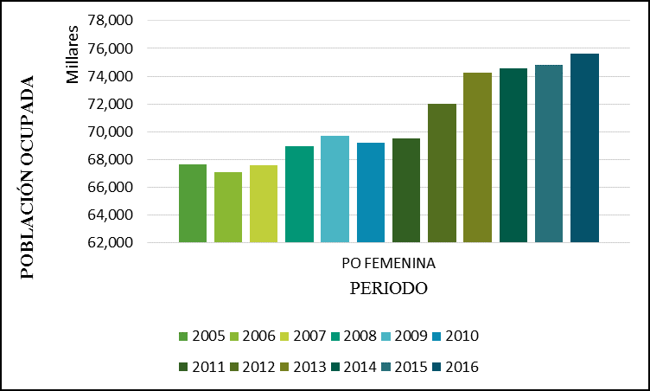
2.1 Conceptualización De La Incorporación Laboral Y La Participación De La Mujer En México
México ha registrado un incremento sostenido en la tasa de participación de las mujeres en el empleo.
Las mujeres realizan una contribución sustancial al bienestar económico al aportar grandes cantidades de trabajo no remunerado.
Las oportunidades de desarrollo laboral y económico, en la mujer, resultan desfavorables o muy limitantes.
Existe una serie de elementos de carácter institucional, económico y de distribución (número de horas trabajadas, edad, experiencia, sector en el que se trabaja, profesión, etc.) que ayudan a explicar las diferencias salariales entre hombres y mujeres.
Gráfica 1. PEA femenina en México, 2005- 2016
Fuente: elaboración propia con datos de la Encuesta Nacional De Ocupación Y Empleo (ENOE), 2005-2016.

Slide 12
Según el Centro de Investigación de la mujer en la Alta Dirección, 2013:
51% de los trabajadores por cuenta propia en el sector informal son mujeres
2.1 Conceptualización De La Incorporación Laboral Y La Participación De La Mujer En México
La mujer se ha integrado al mercado laboral en un marco de desprotección, informalidad e inequidad salarial

Slide 13
2.2 Panorama Normativo Enfocado A La Incorporación De La Mujer En México (Ley Federal Del Trabajo)
Artículos 6 y 17
Contiene las normas aplicables a las relaciones de trabajo en México
El artículo 133, fracción I, prohíbe la discriminación
Con la reforma de la Ley Federal del Trabajo se estipulan del articulo 164 al 172, los derechos que la mujer posee dentro del ámbito laboral
LEY FEDERAL DEL TRABAJO
Artículo 3o.
establece la igualdad en las relaciones de trabajo
Artículo 164
Se reafirma la igualdad

Slide 14
2.3 La Incorporación De La Mujer En México Respecto Al Contexto Internacional 2005-2016
Entre los grandes avances de México en materia laboral femenina, resalta la XIV Conferencia Interamericana de Ministros del Trabajo (Septiembre, 2005)
Se declara el concepto de trabajo decente de la OIT
Elemento central para garantizar el desarrollo sostenible y la integración económica.
Se afirma la importancia de la igualdad laboral con el fin de promover la participación plena de las mujeres en el mercado laboral

Slide 15
2.3 La Incorporación De La Mujer En México Respecto Al Contexto Internacional 2005-2016
Los resultados socioeconómicos para las mujeres en México hasta 2016, indican que en materia laboral femenina el país se encuentra rezagada en comparación a los países de la OCDE.
México tiene la tasa más baja en cuanto a la participación de la mujer en el mercado laboral.
Solo el 47% de las mexicanas en edad productiva son parte de la fuerza de trabajo en comparación con el 67% promedio de la OCDE y niveles alrededor de 60% en Chile, Brasil, Colombia y Perú.

Slide 16
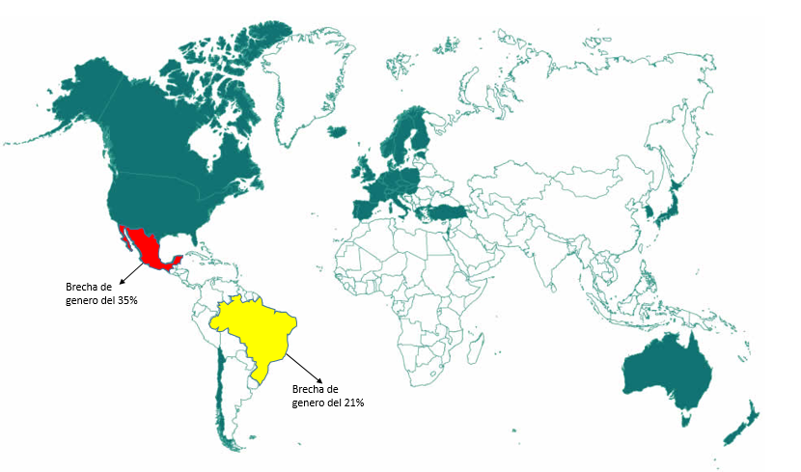
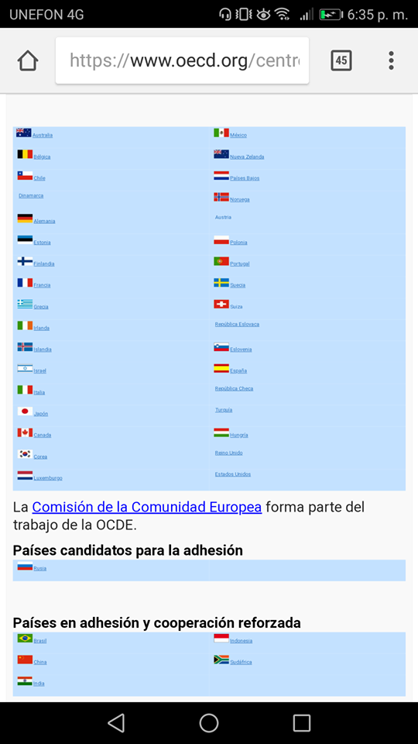
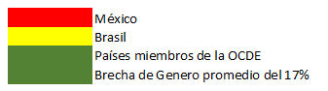
La brecha de género en la participación laboral entre hombres y mujeres en México en 2014 era del 35% en comparación con el 21% en Brasil y el 17% en el promedio de la OCDE.
Países miembros de la ODCE

Slide 17
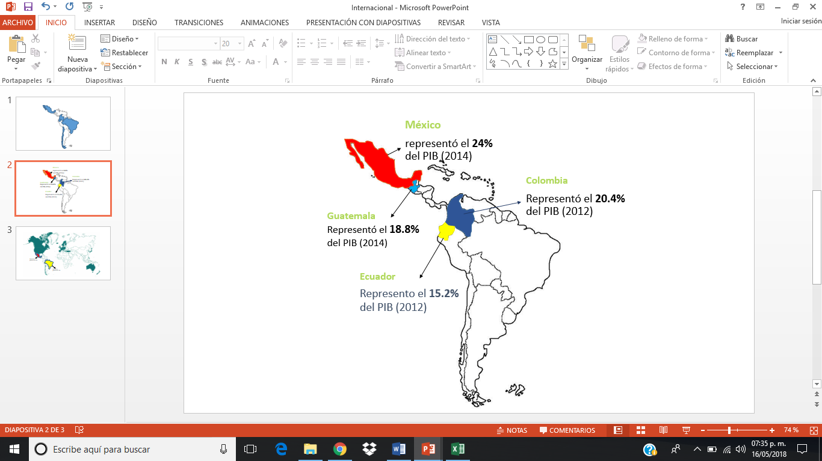
El trabajo no remunerado en*:
2.3 La Incorporación De La Mujer En México Respecto Al Contexto Internacional 2005-2016
Datos de la CEPAL (2017), revelan que si el trabajo no remunerado tuviera precio de mercado, una quinta parte de la riqueza del país se estaría generando en los hogares principalmente por mujeres.
*estimaciones realizadas por la CEPAL (2017)

Slide 18
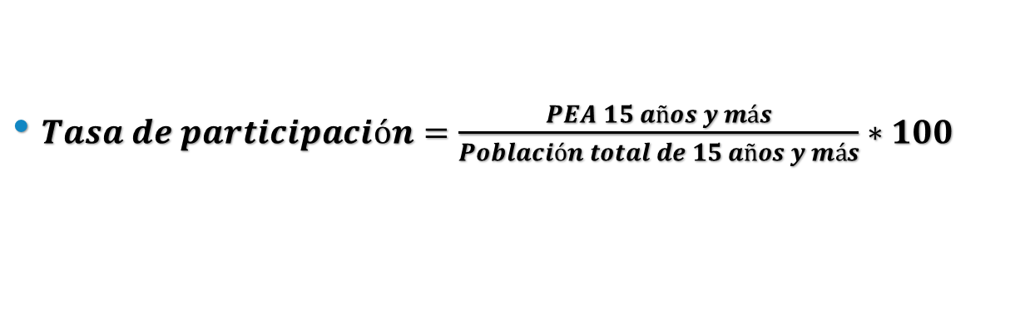
2.4 Tasa De Participación Económica Femenina En México, 2005-2016
$Tasa de participación=\frac{PEA 15 años y más}{Población total de 15 años y más}∗100$

Slide 19
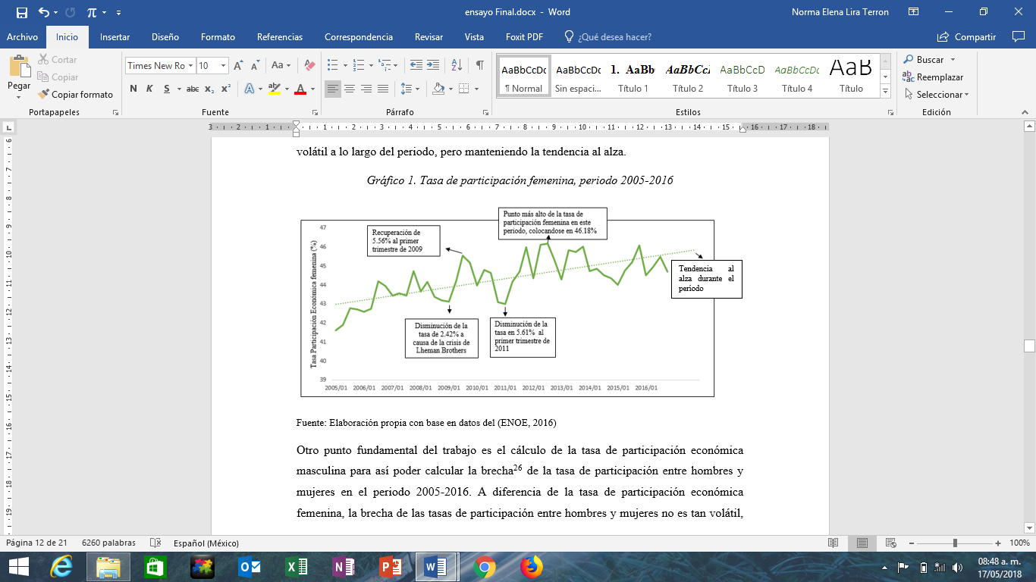
Gráfico 2. Tasa de participación femenina en México, periodo 2005-2016
Fuente: Elaboración propia con base en datos del (ENOE, 2016)

Slide 20
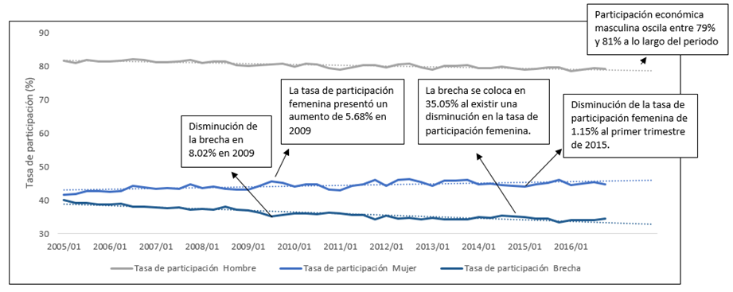
2.4 Tasa De Participación Económica Femenina En México, 2005-2016
Gráfico 3. Brecha de la tasa de participación económica entre hombres y mujeres, periodo 2005-2016
Fuente: Elaboración propia con base en datos del (ENOE, 2016)

Slide 21
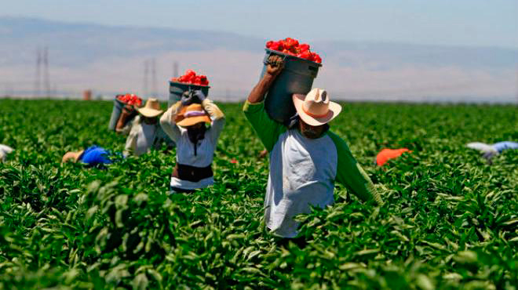
2.5 Tasa De Participación Económica Femenina Por Sectores En México, 2005-2016
Gráfico 4. Brecha de participación económica hombres y mujeres sector primario, 2005-2016
Fuente: elaboración propia con datos de la ENOE (2005-2016)

Slide 22
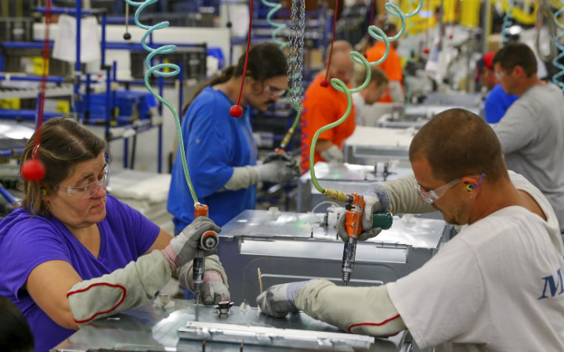
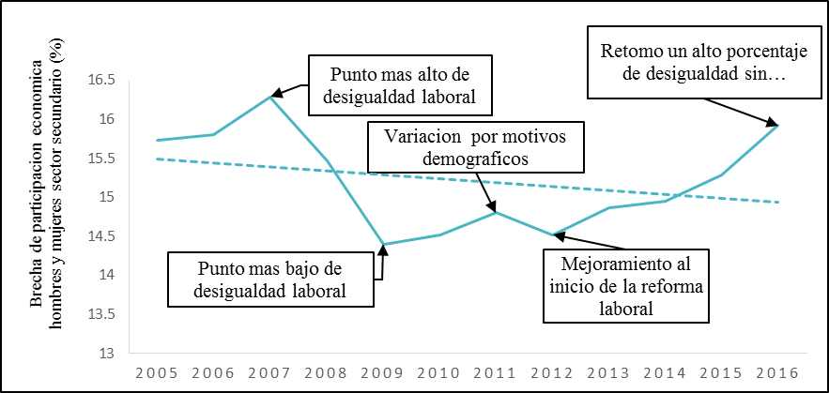
2.5 Tasa De Participación Económica Femenina Por Sectores En México, 2005-2016
Gráfico 5. Brecha de participación económica hombres y mujeres sector secundario, 2005-2016
Fuente: elaboración propia con datos de la ENOE (2005-2016)

Slide 23

2.5 Tasa De Participación Económica Femenina Por Sectores En México, 2005-2016
Gráfico 6. Brecha de participación económica hombres y mujeres sector terciario, 2005-2016
Fuente: elaboración propia con datos de la ENOE (2005-2016)

Slide 24
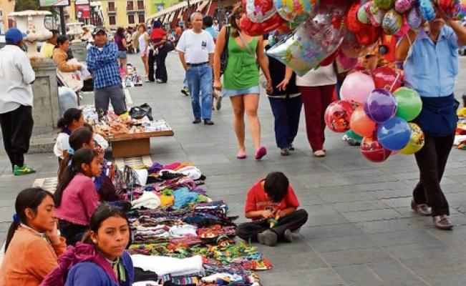
2.5 Tasa De Participación Económica Femenina Por Sectores En México, 2005-2016
Gráfico 7. Brecha de participación económica hombres y mujeres sector informal, 2005-2016
Fuente: elaboración propia con datos de la ENOE (2005-2016)

Slide 25

3. CONCLUSIONES

Slide 26
3. CONCLUSIONES
La mujer ha tenido una evolución favorable en el proceso de incorporación laboral al incorporarse cada vez más una mayor proporción de mujeres al mercado de trabajo.
El sector informal es el que más acapara PEA y es donde se encuentran laborando casi la misma cantidad de hombres y mujeres.
No se cumple la hipótesis de este trabajo, sin embargo, existe una brecha grande de participación de la mujer en el sector primario y secundario respecto a los hombres.
Es fundamental incorporar a la mujer en todos los sectores económicos. De continuar así, se limita la productividad en esos sectores de la economía (primario y secundario) que son pioneras del crecimiento.
Se requiere seguir diseñando y aplicando políticas públicas que impulsen la incorporación laboral igualitaria.

Slide 27

1. Introducción
Objetivo General
  Analizar la evolución de las utilidades netas de las AFORES de pasar de un sistema de reparto al sistema de capitalización individual.
  Objetivo especifico
  Analizar los ingresos totales y costos totales de las AFORES.
  Hipótesis
  “Las utilidades netas de las AFORES se han incrementado a pesar de sus altos gastos comerciales, esto radica en que las comisiones sean mayores que los rendimientos que ofrece”.

Slide 28
Contenido
1. Introducción
2. Antecedentes de las Afores en México
  2.1 Seguridad social
  2.2 SAR
  2.3 Reforma del IMSS de 1997
  2.4 Reforma del ISSSTE 2007
3. El negocio de las Afores
  3.1 Evolución de las Afores y el número de Afiliados
  3.2 Cuentas administradas por las Afores
  3.3 Ingresos Totales de las Afores y las comisiones a los trabajadores
  3.4 Costos Totales de las Afores
    3.4.1 Rendimiento Neto ofrecido a los trabajadores
    3.4.2 Gastos comerciales
  3.5 Utilidad de las Afores
4. Conclusiones
5. Bibliografía

Slide 29
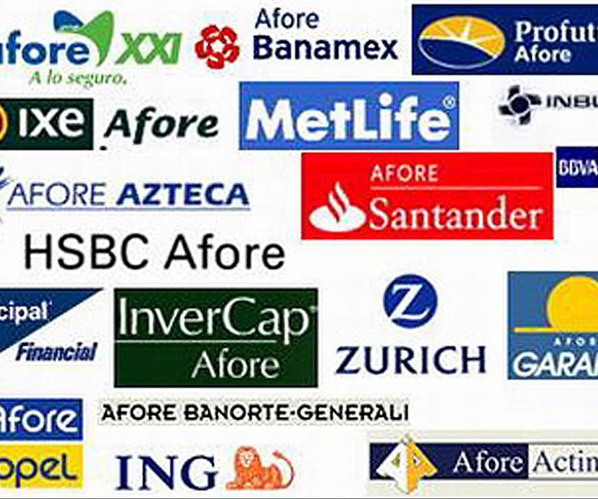
2. Antecedentes de las Afores en México

Slide 30

2.1 Seguridad Social
  La seguridad social se refiere principalmente a un campo de bienestar social relacionado con la protección social o cobertura de las necesidades socialmente reconocidas, como salud, vejez o discapacidades (CEFP, 2013).

Slide 31
2.2 SAR
Sistema de reparto
Sistema de capitalización individual

Slide 32

2.3 Reforma del IMSS de 1997
Sistema de reparto
Sistema de beneficios definidos con base en un fondo colectivo
Sistema de capitalización individual
Sistema de contribución definida.
Cuentas individuales para los trabajadores del IMSS
Objetivos de la reforma
Viabilidad financiera al sistema de ahorro para el retiro.
Incrementar la cobertura

Slide 33
2.3 Reforma a la ley del ISSSTE 2007
El nuevo régimen obligatorio pasa de 21 seguros de la Ley actual a 4 seguros
Se migra del sistema de reparto a un sistema de cuentas individuales.
Se crea un órgano público que administre las pensiones: PENSIONISSSTE, como órgano público desconcentrado del Instituto.
Modificación en la pensión retiro en edad avanzada y vejez.

Slide 34
3. El negocio de las Afores
Para este trabajo se toma en cuenta la siguiente estructura:
Utilidad de las Afores
Ingresos totales de las Afores
Comisiones a los trabajadores
Costos totales de las Afores
Rendimiento neto ofrecido a los trabajadores
Gastos comerciales
Fuente: Elaboración propia con adaptación propia.

Slide 35
3.1 Evolución de las Afores y el número de Afiliados

Slide 36




3.2 Cuentas administradas por las Afores
Trabajadores Registrados
Trabajadores IMSS
Trabajadores ISSSTE
Trabajadores Independientes
Trabajadores Asignados
Trabajadores con recursos depositados en Siefores
Trabajadores con recursos depositados en Banco de México

Slide 37
3.2 Cuentas administradas por las Afores
Gráfica 1. Evolución de las cuentas totales administradas por las afores 1997 - 2013 (número de cuentas)
Incorporación de mas de 6 millones de cuentas de trabajadores asignados
La Consar considera cuentas que se encontraban pendientes de asignar a una institución privada
Fuente: Elaboración Propia con datos del Consar
Diciembre 2017, las Afores administraban mas de 60 millones cuentas individuales
67% Activas
Aprox. 40 millones 201 mil cuentas

Slide 38
3.3 Ingresos Totales de las Afores y las comisiones a los trabajadores
Las comisiones juegan un papel fundamental, pues Ladrón de Guevara (2009) menciona que la fuente más grande de los ingresos que tienen las Afores, son las comisiones que cobran al trabajador por administrar e invertir sus ahorros.
Comisiones sobre saldo
Se aplican al total de los recursos por las AFORES al final de cada año
Comisiones de flujo
Se cobran únicamente sobre las aportaciones al Seguro de Retiro, Cesantía de edad avanzada y vejez
Comisión por cuota fija
Las administradoras están autorizadas para cobrarla por concepto de entrega de estados de cuenta , entre otros.

Slide 39
Promedio de las comisiones cobradas por las AFORES en julio de 1997- enero 2008 (porcentaje).
Fuente: Elaboración propia con datos de la CONSAR.

Slide 40
3.4 Costos Totales de las Afores
3.4.1 Rendimiento Neto ofrecido a los trabajadores
Gráfica 3: Rendimiento promedio ofrecido por las Siefores (Porcentaje)
Fuente: Elaboración propia con datos del CONSAR

Slide 41
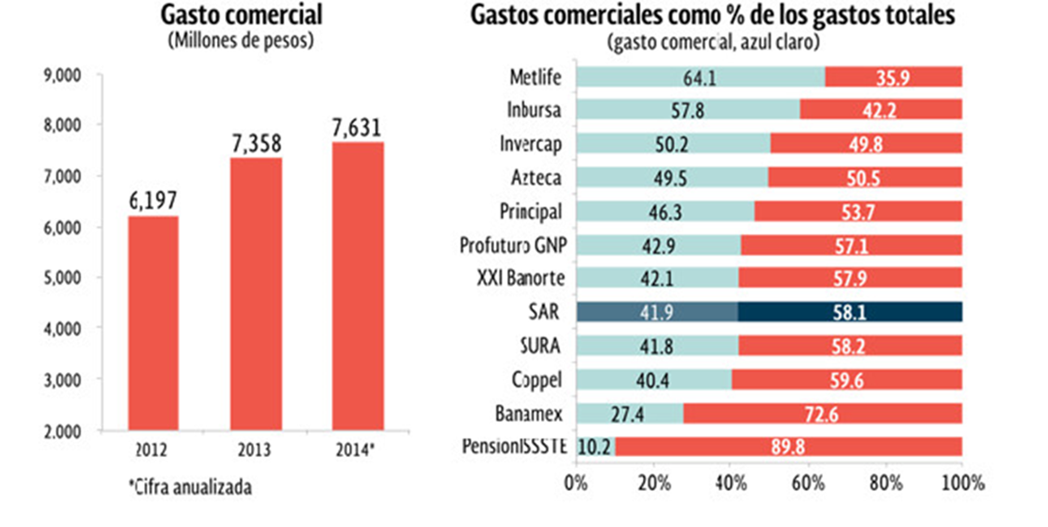
3.4.2 Gastos comerciales
Fuente: CONSAR (2018)

Slide 42
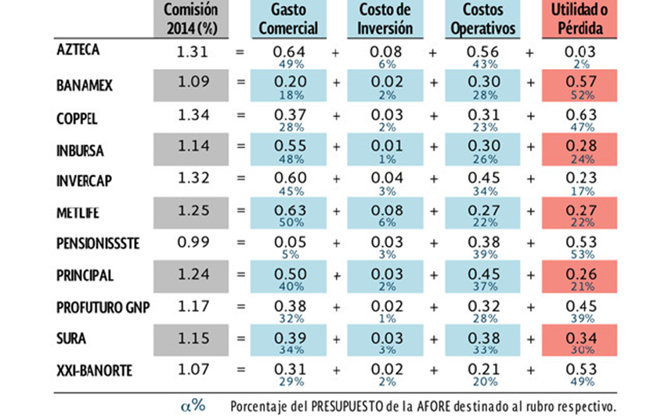
Desglose de la comisión en costos y gastos
Fuente: CONSAR (2018)

Slide 43
3.5 Utilidad de las Afores
Gráfica 5: Evolución de utilidades neta de las 11 afores (precios reales)
Las comisiones se establecieron como porcentaje de los fondos administrados.
Reforma a la ley del ISSSTE en el 2007.
Los altos costos y los bajos rendimientos ofrecidos a los trabajadores, han sido causa de un estancamiento financiero durante los años de 1997 y el 2006 (Colmenares, 2012).
Por otra parte las caídas pronunciadas de las utilidades (véase en gráfica 5) se deben a que las AFORES convierten las utilidades en parte del capital al invertir los recursos en diferentes instrumentos como renta fija, variable tanto nacional como internacional.

Slide 44
4. Conclusiones
Las AFORES se han consolidado como una de las empresas que más rentabilidad generan, siendo sus principales fuentes de ingresos las comisiones que cobran a los trabajadores derivados de sus altos gastos comerciales que presentan las misma.
Las utilidades netas de las AFORES han ido en aumento a pesar de que la CONSAR ha incentivado la competitividad para que de esta manera se reduzcan las comisiones, que si bien han disminuido pero de igual forma los rendimientos, haciendo abismal la brecha entre las comisiones y rendimientos, beneficiando solamente a las AFORES y no a los trabajadores.
Finalmente si se quiere conocer el rendimiento real ofrecido por las AFORES, se tiene que contrastar con el nivel de la inflación, de acuerdo con INEGI (2018) la inflación se situó en 6.77% para el año 2017 y el rendimiento proporcionado por la afores fue de 5.94% (CONSAR, 2018), en el mismo año. Lo que nos indica que el rendimiento ofrecido por las mismas es una minusvalía dado que no genera rendimientos reales para ese año.

Slide 45
5. Bibliografía

Slide 46
Abramo, L. &. (2006). Trabajo decente y equidad de género en América Latina. . Santiago de Chile: LAIS ABRAMO.
Aguayo E., L. N. (2011). Participación femenina en la actividad económica. Doble jornada femenina y bajos salarios. Santa Catarina: Brasil.
Barcenas, A. (2017). Mercado laboral, la llave de las mujeres en América Latina y el Caribe. Obtenido de https://www.cepal.org/es/articulos/2017-mercado-laboral-la-llave-igualdad-mujeres-america-latina
Barrios, A. B. (2016). Participación femenina en el mercado laboral de México al primer trimestre de 2016. ECONOMÍA ACTUAL, 41-45.
Cámara de Diputados del H. Cogreso de la Unión. (2017). Constitución Política de los Estados Unidos Mexicanos. México: Diario Oficial de la Federación. Obtenido de http://www.diputados.gob.mx/LeyesBiblio/pdf/1_150917.pdf
Cámara de diputados Del H. Congreso de la Unión. (2015). Ley Federal del Trabajo. Obtenido de http://www.diputados.gob.mx/LeyesBiblio/pdf/125_120615.pdf
CEPAL. (2017). Tasa de participación laboral femenina. Obtenido de https://www.cepal.org/es/comunicados/cepal-tasa-participacion-laboral-femenina-se-ha-estancado-torno-al-53-la-region
Chávez Hoyos, M. (2010). TRABAJO FEMENINO: LAS NUEVAS DESIGUALDADES. México: Alma Chapoy.
Dirección, C. d. (2013). Estadísticas sobre mujeres y empresarias en México. Obtenido de IPADE: http://ipade.mx/wp-content/uploads/2017/04/Estadisticas_sobre_mujeres_y_empresarias_en_Mexico.pdf
ENOE. (2016). Población femenina ocupada en el periodo 2005-2016. México: Encesta Nacional de Ocupación y Empleo.
Friguglietti, C. (2015). Las mujeres en el espacio laboral de América Latina. Obtenido de https://www.cronista.com/columnistas/Las-mujeres-en-el-espacio-laboral-de-America-Latina-20151117-0042.html

